Slide 1
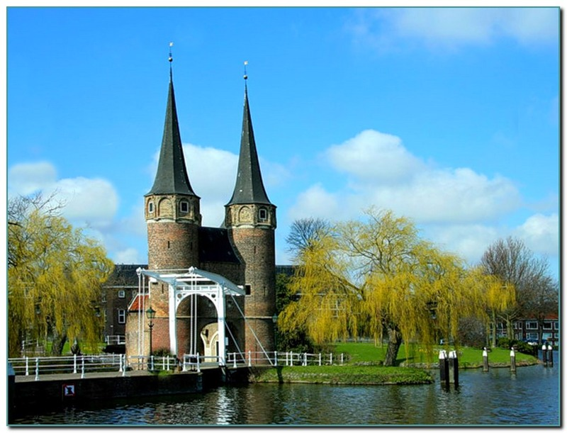
Нідерланди
Очима туристів…

Slide 2
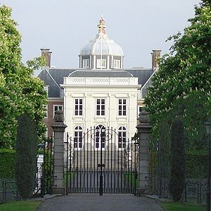
Палац Гейс-тен-Бос (нід. Huis ten Bosch) — палац 17 століття доби голландського бароко для родини Оранських, одна з сучасних резиденцій королів Нідерландів

Slide 3
В середині 17 століття мистецтво Голландії все більше втрачало демократичні традиції і ставало на шлях обслуговування багатих верств населення. В першу голову це стосувалось і аристократичних родин, і новітніх багатіїв, зорієнтованих на пишні, аристократичні зразки мистецтва і моди Франції, Іспанії, Великої Британії. Саме аристократичними смаками вельмож Франції керувалися в родині принців Оранських, що традиційно посідали керівні позиції в військовому і державному управлінні. Ініціатива створення нового палацу надійшла від аристократів дому Оранських. Проект створили архітектори Якоб ван Кампен та Пітер Пост. Лісова частина на північному сході від міста Гааги і стала будівельним майданом та основою для саду бароко.
Невеликі розміри нового державного утворення (Поєднаних північних Провінцій, відоміші під назвою Голландія) не сприяли грандіозності навіть палацово-паркових ансамблів, коли за зразок брали подібні комплекси Франції чи Британії. Відносно невеликі розміри притаманні і садово-парковому ансамблю Гейс-тен-Бос.
Ансамбль має дві головні вісі, центральну, що проходить через через парадний двір, палацик і партер за ним, і вздовжну, що пройшла через бічні фасади палацика до другої ділянки регулярного саду ліворуч від палацу. Слабким нагадуванням про грандіозний Версаль були партери, видовжений басейн-дзеркало вздовжної вісі і канали. Але розпланування частин саду — було самостійним, індивідуальним. Комплекс невловимо скидався не на жорстко геометричні побудови французів, а на національні сади бароко з бічним розташуванням палацу, з головуванням саду, мало скореного велетенській споруді палацу, як то має Вілла Альдобрандіні, Підгорецький замок, Палац Мезон-Лафіт, Петергоф чи Во ле Віконт.
В палаці була створена Зала слави дому Оранських з парадними портретами в стилі Антоніса ван Дейка чи Годфрі Неллера. Парадну їдальню створив француз-емігрант Даніель Маро. Частка цих майстрів була також задіяна в створенні оздоб для ратуші в Амстердамі, офійної пам'ятки перемоги Нідерландської буржуазної революції.
Споруда Гейс-тен-Бос не була втрачена впродовж століть, хоча в часи 2-ї світової війни резиденцію покинула королева Вільгельміна, а комплекс захопили нацисти. За їхніми планами, палац підлягав руйнації, але їх умовили не чіпати комплекс. Часткові пошкодження були відновлені і реставровані в повоєнні роки (1950—1956). Палацовий ансамбль знову став державною резиденцією.

Slide 4
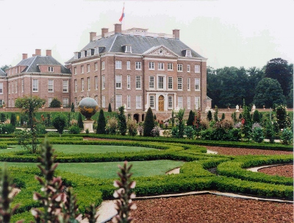
Гет-Лоо— найбільший серед парково-палацових ансамблів Нідерландів доби бароко 17 століття, що став музеем після відновлення в 20 столітті.

Slide 5
Виникнення
Парково-палацовий ансамбль Гет-Лоо виник як копія Версаля, але менших розмірів і в формах дуже стриманого голландського бароко кінця 17 століття.
Як і в Версалі, формування ансамблю почалося з невеликого мисливського будинку вельможної родини принців Оранських. Необхідність мати парадну резиденцію на зразок уславленого Версалю і спонукала Вільгельма ІІІ Оранського (1650 — 1702) почати розбудову у 1686 — 1695 рр. До робіт запросили голландського майстра Якоба Романа і таємничого француза Даніеля Маро, точні роки життя якого не з'ясовані досі. Барокове садово-паркове мистецтво Європи до кінця 17 століття пройшло майже 150-річний шлях збагачення і розвитку. Тому ансамбль Гет-Лоо увібрав майже усі знахідки попередніх садів. У Гет-Лоо були і італійські тераси, і барокові каскади, і декілька різновидів садових партерів, які так полюбляли у Франції.
Гет-Лоо парадний, але досить еклектичний зразок саду бароко без надмірностей і гігантоманії Версалю. До того ж, в Голландії було мало земель, що обмежувало розміри ділянки парку. Але були і відмінності.
На роботи в Гет-Лоо запросили співвітчизника таємничого мандрівника і художника Корнеліса де Брейна, що теж перебував колись на Близькому Сході. Це - інженер і гідравлик Рогір ван Клиф. Останній працюватиме на будівельному майдані в палацово-парковому ансамблі Гет-Лоо Вільгельма Оранського, який зажадав, щоби верхівки його фонтанів в саду бароко були трохи вищі за фонтани французького короля Луї XIV у Версалі. Король Франції таки отримав політичного ляпаса, бо голландський інженер Рогір ван Клиф справді виконав завдання Вільгельма Оранського.
Для голландських барокових садів характерне несиметричне, бічне розташування помешкання володаря , неповна симетрія ділянок саду, сполучення декоративних дерев поряд з корисними сільськогосподарськими рослинами. Гет-Лоо був винятком, бо був королівською резиденцією, яку використовували лише влітку з представницькою метою.

Slide 6
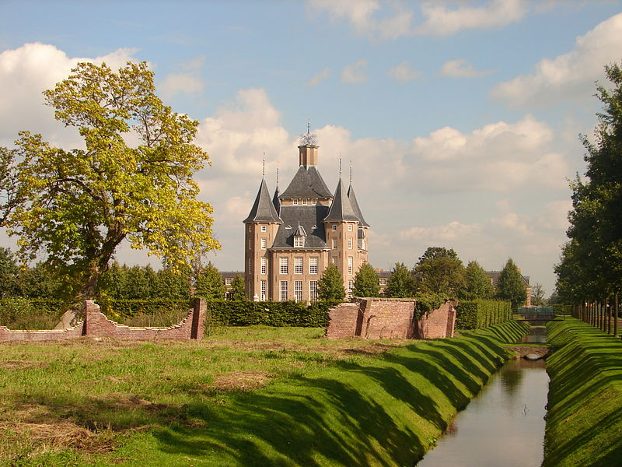
Замок Гемстеде - палацова споруда 17 століття в стилі голландського класицизму, неподалік міста Утрехта

Slide 7
Замок Гемстеде виникає в добу, коли голландське мистецтво і архітектура втрачають демократичні традиції і навертаються до аристократизму. Споруда традиційно зберігає назву «замок», хоча не несе фортифікаційних чи захісних функцій через декоративність архітектурних форм і значний рівень комфорту. Замок створили у 1645 році в стилі голландського класицизму з садом бароко навколо. Маєток став спадкоємцем невеликого замку, що колись існував на околиці міста Утрехта з тою ж назвою.
Серед перших володарів замку - багатій Адріан Паув. Сад бароко існував в період 1645-1680 рр., де були створені алеї, фонтани, вольєри з рідкісними птахами, стрижені дерева і кущі. Адріан Паув був меценатом і замовляв картини художнику Ніколасу Берхему великого розміру для декорування залів палацу. Садиба справляла приємне враження серед безлічі халуп та дрібної пересічної забудови голландських бюргерів. Гравюри садиби з садами бароко створив Ісаак Мушерон.
Між 1716 и 1723 роками садиба декілька разів змінила володарів, що погано вплинуло на її збереження. Можливо, в цей період були продані і картини замку. Особливо значно постраждали сади, які були відновлені у 1723 році. Наприкінці 18 століття садиба знов занепадає, розпланування доби бароко знищують, а дерева саду вирубають. Були продані також механізми фонтанів. 1919 року старий палац придбала и відремонтувала фірма LJ Heijmeijer. Доля не була прихильною до стародавньої споруди і в мирний час. 10 січня 1987 року замок надзвичайно постраждав від пожежі. Майже 10 років стояв пусткою. Залишки історичної споруди придбала фірма Phanos і до 1999 року відновила мури і дахи в історичному вигляді.
Замок - центрична споруда з чотирма вежами на кутах споруди. Частково збережені рови і частка рослин і дерев навколо.

Slide 8
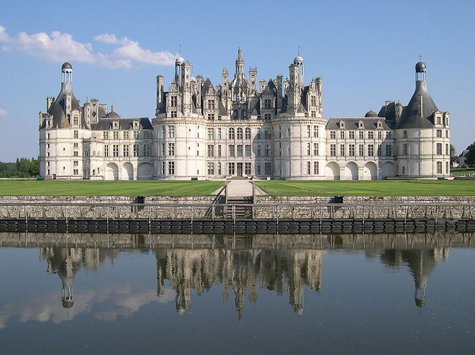
Замок Мюйдерслот - один з краще збережених і реставрованих середньовічних замків в сучасних Нідерландах.

Slide 9
Історичні дані
Точної дати побудови першого замку на цьому місці не встановлено. Перші відомості йдуть від 1280-х років, коли - чи то замок був побудований, чи то вже готову споруду придбав граф Флорис V. Замок розташований у гирлі річки Вехт, яка використовувалась як транспортна до міста Утрехт. Замок також росташований на відстані 15 км на східний південь від Амстердаму. Замок був невеликий і був місцем збору податків з тогрівельних човнів, що діставались важливого торгівельного центру Утрехта. Графа Флориса V було убито 27 червня 1296 року. Спочатку того захопили під час полювання та запроторили у замок вже як в'язня підступні дворяни. Через п'ять днів ув'язнений граф зробив невдалу спробу втекти, під час переслідування втікача його і було вбито зброєносцем Герардом ван Велсеном. Є відомості, що первісну замкову споруду зруйнували за наказом єпископа Віллема ван Мехелена. Сто років по тому ( в 1370 році ) замок відновили на тому ж місці і за тим же планом, збільшивши висоту веж і мурів. За поземним планом це чотирикутна споруда з вежами на кожному куті розмірами 32 на 35 метрів. Замок оточують рови з водою. Перекідний колись міст був підсилений додатковою чотирикутною вежею з маленькою брамою. Наприкінці 14 століття володарем замку був Альбрехт, герцог Баварський , котрий на той час був також і графом провінцій Голландії та Зеландії.

Slide 10
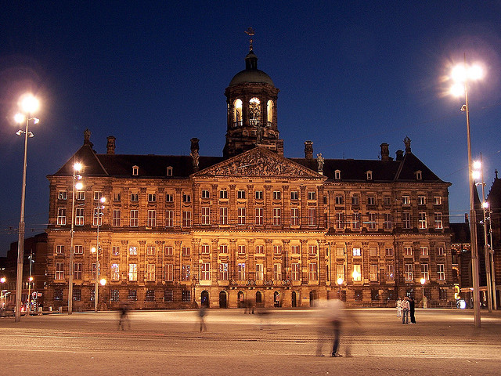
Королівський палац

Slide 11
Амстердамський Королівський палац— один з трьох палаців у Нідерландах, які перебувають у віданні монарха, розташований у столиці країни місті Амстердамі на площі Дам.
Будівля палацу була зведена в 1655 році за проектом Якоба ван Кампена, натхненного римською архітектурою у класичних (так званий голландський класицизм). Ці класичні форми та розкіш інтер'єрів за задумом автора мали підкреслити велич Амстердама.
Для будівництва палацу був закладений міцний фундамент з 13 659 дерев'яних паль, а мури зводились із жовтого піщаника, привезеного спеціально з Німеччини. Три поверхи вінчає купол з флюгером у вигляді морського судна. Внутрішнє оздоблення палацу виконано з використанням мармуру. Центральна зал має розміри 36 х 18 м і висоту 27,5 м; на підлозі зображені півкулі Землі.
Палац був побудований за часів Республіки і використовувався як амстердамська ратуша до 1808 року, після чого в ньому містилася резиденція Луї Бонапарта. Пізніше палац був переданий у відання Оранського королівського дому, а в 1935 році держава викупила Королівський палац.
У численних залах і галереях Амстердамського королівського палацу виставлені картини видатних голландських художників — Рембрандта, Говерта Флінка, Якоба Йорданса, Яна Лівенса і Фердинанда Боля.

Slide 12
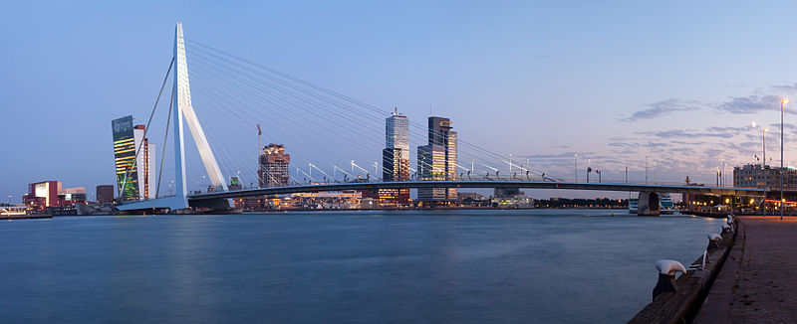
Міст Ера́зма— вантовий міст через річку Ніве-Маас у центрі нідерландського міста Роттердама, перший з боку Північного моря.
Завдяки своїй незвичній конструкції і пізнаваним контурам швидко став одним із символів міста й дістав красномовну народну назву «Лебідь-міст».
Довжина мосту Еразма становить 802 метри, він має пілон заввишки 139 м асиметричної форми, який власне й заслужив споруді назву «Лебідь» за схожіть із цим птахом. У південній (віддаленішій від роттердамського середмістя) частині споруди є розвідний прогін, який вважається найбільшим і найважчим у Західній Європі.

Slide 13
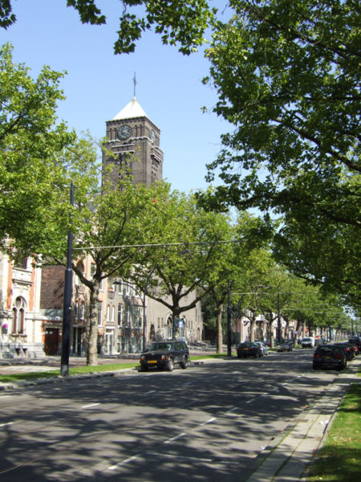
Собор святих Лаврентія та Єлизавети (Роттердам)

Slide 14
Церкву святих Лаврентія та Єлизавети почали будувати в 1904 році в псевдороманському стилі.
Храм будувався у два етапи за проектом архітектора Бускенса, який взяв за модель Замок Вартбург (Тюрінгія, Німеччина). Так, у перший етап будівництва з 1906 до 1908 року був зведений фасад храму.
Відтак, 1 травня 1908 року культова споруда була освячена на честь святої Єлизавети Угорської, і почала використовуватися як парафіяльна церква.
I Світова війна сповільнила будівництво храму. У другий етап (1920—22) були добудовані дві вежі.
У Другу світову під час повітряного нальоту в 1944 році значно постраждав бічній неф роттердамської церкви св. Єлизавети. Будівлю відремонтували вже по війні.
16 липня 1955 року було засновано католицьку Єпархію (дієцезію) Роттердама. У наступному (1956) році храм став кафедральним собором єпархії Роттердама. Йому додали ім'я святого Лаврентія, що є небесним заступником Роттердама.

Slide 15
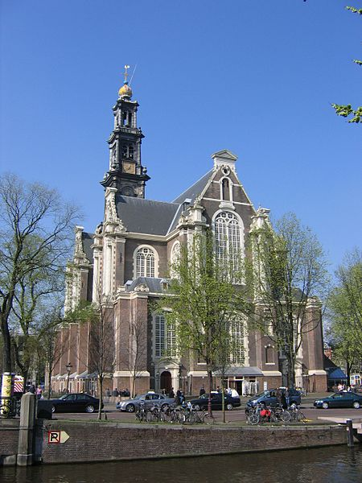
Західна церква (Амстердам)

Slide 16
Історія Вестеркерку в Амстердамі бере свій початок від часів Реформації, коли місто перейшло в протестантизм. Тоді в 1620 році почалося будівництво храму за проектом Гендріка де Кейзера.
Після смерті де Кейзера будівництво Вестеркерку було завершено 1630 року Якобом ван Кампеном, який в тому числі додав до будівлі високу вежу.
Церква була освячена в 1631 році службою на свято Трійці.
Люди з прилеглого району Йордан (Jordaan) спершу не відвідували храм, адже після побудови храму він став улюбленим для заможніших жителів з районів, розташованих уздовж каналів, що вчащали на служби у Вестеркерку. Вони бажали мати свій храм, і зрештою в місті з'явилась ще Північна церква (Noorderkerk).
У 1906 році у Вестеркерку була поміщена колона в пам'ять про Рембрандта. Насправді великий художник, який помер у злиднях, був спочатку похований за межами церкви і лише згодом його (можливо, порожню) труну перепоховали всередині храму (у її північній частині). Крім того, у церкві поховані картограф Ян Блау, художники Ніколас Берхем, Гілліс де Гондекутер (Gillis d'Hondecoeter), Мельхіор де Гондекутер (Melchior d'Hondecoeter), Говерт Флінк (Govert Flinck), модель і коханка Рембрандта Гендрік'є Стоффелс.
10 березня 1966 року в амстердамській Західній церкві вінчались принцеса, згодом королева Беатрикс і принц Клаус фон Амсберг.

Slide 17
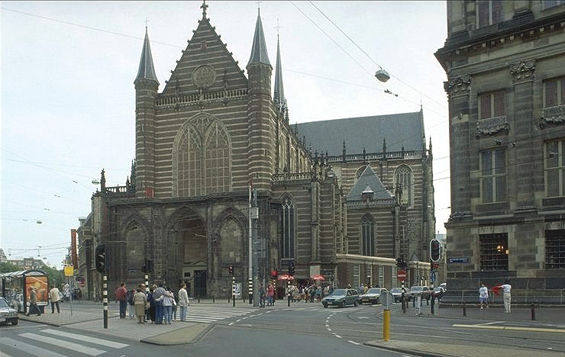
Нова церква (Амстердам)

Slide 18
У 1408 році Утрехтський архієпископ дав дозвіл на будівництво в Амстердамі нової парафіяльної церкви, бо Стара церква (св. Миколи) не могла вже вмістити всіх віруючих. Одним із фундаторів храму, що надав місце під будівництво, був банкір на ім'я Віллем Еггерт (Willem Eggert). Спочатку церква була присвячена святим Марії та Катерині.
У 1421, 1452 і 1645 роках церква горіла в міських пожежах. Після 1645 року вона була перебудована в готичному стилі.
Пізньоготична хрестувата базиліка була майже повністю спалена пожежою 1645 року, яка сталась, згідно з міським переказом, через недогляд майстра. Після реконструкції, яка тривала близько трьох років, церква була освячена знову в подяку за Мюнстерський мир (1648). Тоді ж інтер'єри храму були оздоблені чудовою кафедрою (1649) роботи Альберта Вінкенбрінка (Albert Vinckenbrink), дивовижної краси бароковими різьбленими по дереву фігурами чотирьох євангелістів і алегорічних уособлень Віри, Надії, Любові, Справедливості і Розсудливості.
Церква має визначний орган 1670 року, дизайн коробки якого розробив Якоб ван Кампен, надзвичайно гарні ґратки хорів, відлиті в бронзі.
У 1892—1914 роках Нівекерк капітально відремонтували й реконструювали, додавши до культової споруди численні неоготичні деталі.
Ще одну масштабну реставрацію амстердамської Нової церкви було здійснено після Другої світової війни — у 1959-1980 роках.
Згідно з традицією від 1814 року Нівекерк Амстердама використовувалася для королівських коронацій і інавгурацій, востаннє — під час вступу на престол королеви Беатрикс 30 квітня 1980 року, а також для проведення весільних церемоній — востаннє під час одруження принца Оранського Віллема-Александра і принцеси Максими Соррег'єти в 2002 році.
Церква є місцем поховання багатьох видатних нідерландських флотоводців, в тому числі Мігеля Адріансзона Рюйтера, а також національного поета і драматурга Йоста ван ден Вондела і картографа Віллема Блау.
У теперішній час (2000-ні) в амстердамській Новій церкві не правляться служби, — споруда використовується для проведення різноманітних виставок і культурних заходів, органних концертів.

Slide 19
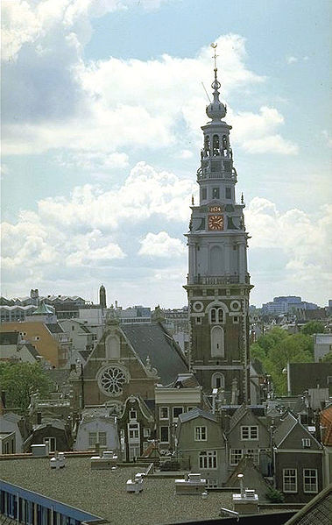
Південна церква (Амстердам)

Slide 20
Південна церква (нід. Zuiderkerk, Зьойдеркерк) — колишній протестантський храм у столиці Нідерландів місті Амстердамі, нині культурний центр; історико-архітектурна пам'ятка доби ренесансу 1-ї половини XVII століття.
Амстердамська Південна церква була побудована у період між 1603 і 1611 роками. Будівництво вежі-дзвіниці було завершено1614 року. Зьойдеркерк був першою протестантською церквою, зведеною в Амстердамі після Реформації.
Архітектором храму був відомий міський зодчий Гендрік де Кейзер, і тому храм скидається на інші визначні творіння сакральної архітектури Амстердама цього ж архітектора — Вестеркерк і Нордеркерк. Це прямокутна базилікальна тринавова церква.
Первинно у Зьойдеркерку були 16 вітражів, але їх демонтували ще в 1658, щоб надати внутрішньому простору храма більше світла.
У Південній церкві Амстердама похований її зодчий Гендрік де Кейзер, із викарбуваними на меморіалі віршами поета Йоста ван ден Вондела, у храмі знайшли свій вічний спокій також троє дітей Рембрандта.
Зьойдеркерк перестав бути церквою ще в 1929 році, і храмові мистецькі скарби звідти були забрані і зберігається в інших місцях.
Найтрагічніше використання Піденної церкви було наприкінці ІІ Світової війни — у 1944—45 роках тут розмістився тимчасовий морг для багатьох жертв так званої «голодної зими» (нині про ці жахливі події нагадує меморіальна дошка на стіні у церковному подвір'ї).
Починаючи з 1950 року Зьойдеркерк використовується як культурний центр — зокрема, для проведення різних виставок, зокрема, містобудівничих.
Після ретельної реставрації наприкінці 1970-х років у теперішній час амстердамська Південна церква остаточно закріпилась як центр для місцевих соціальних і культурних заходів.

Slide 21
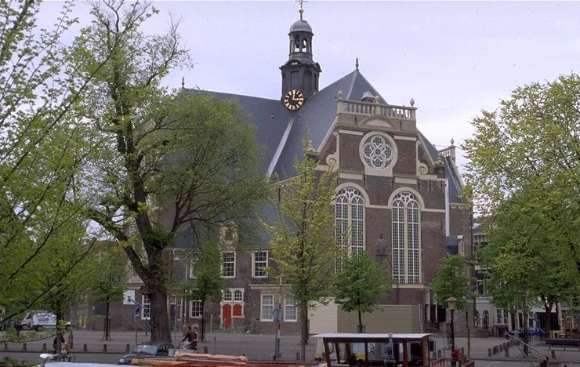
Північна церква (Амстердам)

Slide 22
Північна церква Амстердама була побудована у 1620—23 роках для пастви околиць міського району Йордан (Jordaan), що швидко зростав. У районі на той час була вже церква — Західна (Вестеркерк), але міська влада вирішила, що другий храм має бути побудований, щоб обслуговувати населення північної частини району. Тим більше, що Нордеркерк стала церквою для простих людей, тоді як Вестеркерк відвідували головним чином представники середнього і вищого класів.
Архітектором храму запросили Гендріка де Кейзера, який, окрім іншого, спроектував для Амстердама також Зюдеркерк (Південну церкву) і Вестеркерк (Західну церкву). Після смерті Г. де Кейзера в 1621 році, його син Пітер де Кейзер взяв на себе зведення храму і керував його завершенням.
Близькість Північного ринку (Noordermarkt), а значить гамірливої торговиці, завжди вдігравала свою роль у роботі храму.
Під час Другої світової війни у лютому 1941 року на площі біля церкви (площа Північного ринку) відбувся заборонений німецькою окупаційною владою антифашистський Лютневий страйк (Februaristaking), про що нині нагадує меморіальна дошка на південному фасаді Нордеркерку.
Амстердамська Північна церква була відреставрована в період 1993—98 років. Відновлювальні роботи на маленькій башті храму тривали протягом 2003—04 років; нарешті орган Нордеркерку був відновлений у 2005 році.
У теперішній час Північна церква Амстердама, як і раніше, використовується як діючий протестантський храм. У приміщенні церкви також регулярно відбуваються концерти класичної музики.

Slide 23
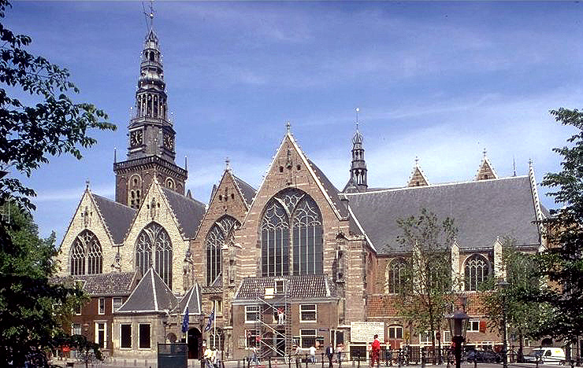
Стара церква

Slide 24
Найстаріша церква Амстердама Стара церква (Oude Kerk) була побудована в 1306 році як невеликий хрещатий храм, щоб замінити дерев'яну церкву, що, як вважають, була зведена тут близько 1300 року. Аудекерк стала першою зальною церквою (з проходами на тій же висоті, що й нава) у Північній Голландії, тож і моделлю-взірцем для решти церков у регіоні (наприклад, в Едамі). Храм був присвячений Святому Миколаю, єпископу Міри.
Незабаром виникли плани з розширення церкви, і в 1370 році до будівлі (хорів) були додані дві капели та галерея.
Старій церкві вдалося оминути наслідків двох великих пожеж, які спустошили Амстердам у Середні віки.
Розбудова амстердамського Аудекерку тривала і надалі. Так, інші каплиці, що добудовувались, частково фінансувалися міськими гільдіями. Великі бічні каплиці були додані близько 1500 року. Зміни в архітектурі хорів, здійснені в XVI столітті, робилися за рахунок коштів, що отримали, і це було звичайним у ті часи, від проведення лотереї. Також цим же періодом датується зведення порталу на південному боці храму, який дав доступ до так званої «залізної» каплиці.
У XVI столітті була реконструйована і низька готична вежа — її замінили на високу західну башту. На вежі встановлено карильйон (1658), один з нйакращих у країні. На межі XVI і XVII століть у Аудекерку працював потомственний органіст храму Ян Свелінк (1562—1621), нідерландський композитор, засновник північнонімецької органної школи[3].
Інтер'єр церкви, тепер протестантської, має особливості, що походять з часів до Реформації, зокрема 3 гарні віконниці (1555) у стилі голландського Високого Відродження, окремі інші деталі, декор.
У Аудекерку поховані багато відомих амстердамців, у тому числі Ян Свелінк, Рембрандтова дружина Саскія, звитяжні нідерландські адмірали.
Сьогодні амстердамська Стара церква є осередком як релігійного, так і культурного життя міста, її приміщення також можуть бути орендовані для проведення презентацій, прийомів і званих обідів.
Щороку в середині березня католики приходять до Аудекерку, щоб відсвяткувати так зване «амстердамське диво» зцілення, яке відбулося в 1345 році. На місці, де начебто було сталося диво, побудували каплицю, де й досі начебто дивовижно одужують люди.
Серед культурних заходів, що проводяться у храмі, — престижна щорічна церемонія нагородження World Press Photo.

Slide 25
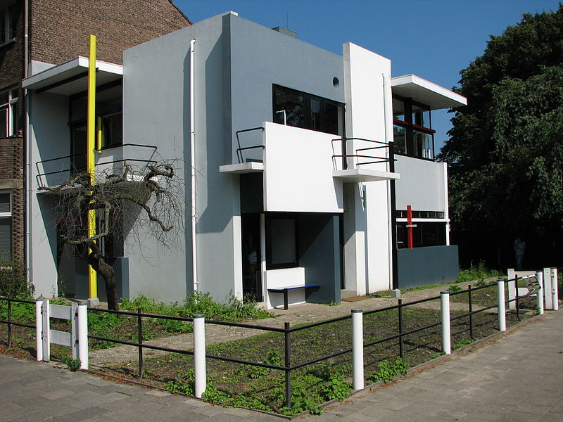
Будинок Шредер

Slide 26
Світова спадщина ЮНЕСКО
Будинок Шредер (нід. Rietveld Schröderhuis) — будівля в нідерландському місті Утрехті, зведена за проектом видатного архітектора й дизайнера Герріта Рітвельда (1924), що засобом архітектури уособлює мистецьку концепцію арт-групи «Стиль» — неопластицизм.
Вважається, що будинок є чи не єдиним взірцем архітектури в стилі неопластицизму, водночас будучи чи не найвідомішим витвором цього художнього напрямку загалом.

